Slide 1
Har argumenten för euron stärkts eller försvagats?
Lars Calmfors
Svenskt Näringsliv
29/1-2025

Slide 2
Allmän bedömning av rapporten
Reflekterande och prövande rapport
Allsidig belysning av argumenten
Stor kontrast till material från Svenskt Näringsliv inför folkomröstningen 2003
Jag delar slutsatsen att argumenten för euroanslutning stärkts
Dock oklart vad jämförelsen avser
- 1990-talet och EMU-starten (EMU-utredningen)?
- Folkomröstningen 2003?

Slide 3
Sven-Olov Daunfeldts förord
Det har nu gått över 20 år sedan en folkomröstning resulterade i ställningstagandet att Sverige inte skulle skynda in i ett nytt och oprövat valutasamarbete, utan att det var bättre att ”vänta-och-se”.
Nej-sidans främsta argument var att euroområdet inte var ett optimalt valutaområde, varken då eller senare
Vänta-och-se-strategin var ett brittiskt påfund
EMU-utredningens rekommendation var ”vänta och gör”

Slide 4
Samhällsekonomiska effektivitetseffekter
Ökad handel är den viktigaste effekten
- Förtjänstfull redovisning av forskningen
- Betydande ökning: kanske 10 procent
EMU-utredningen underskattade handelseffekterna
Men stor uppmärksamhet för studie av Andrew Rose från år 2000
- Tre gånger större handel om gemensam valuta
- Men också mycket kritik mot studien
- Få och speciella observationer med gemensam valuta före euron
Också stöd, fast svagare, för att euron ökar utländska direktinvesteringar

Slide 5
Samhällsekonomiska effektivitetseffekter forts.
Det vi vet minst om är hur mycket mer effektiv resursanvändning ökar inkomstnivån i samhället
Rapportens bedömning: På sikt 1,5 procents högre BNP per capita
- Nivåhöjning i enlighet med neoklassisk tillväxtteori
- Men den långsiktiga tillväxttakten kan också öka i enlighet med
teori om endogen tillväxt
Bra att inga argument om högre sysselsättning som 2003
Bra påpekande om att medlemskap i valutaunionen inte behövdes för att få ner inflation och statsskuldräntor

Slide 6
Stabiliseringspolitiska aspekter
Diskussion utifrån teorin om optimala valutaområden
Risk för avvikande konjunkturutveckling
- Asymmetrisk (landspecifik) makrostörning
- Heterogena effekter av symmetriska (gemensamma) störningar
Då värdefullt med egen penningpolitik och växelkurs som kan röra sig i stabiliserande riktning
Mer synkroniserade konjunkturer enligt metastudie
- Men också varierande resultat mellan olika studier
- Exemplet Finland

Slide 7
Andra anpassningsmekanismer
Arbetskraftsrörlighet
- Buffert av utländsk arbetskraft i byggsektorn
- Men inte någon viktig anpassningsmekanism
Finanspolitiska transfereringar
- Icke-undsättningsklausulen gäller de facto inte längre
- Räddningsfonder under eurokrisen
- ECB:s obligationsköp
- Stöd till korttidsarbete och återhämtningsfonden
- Sverige kan få stöd i en kris
”Argumenten för ett medlemskap har stärkts något”

Slide 8
Mycket viktigare med större möjligheter använda finanspolitiken
Mycket lägre offentlig skuldkvot än tidigare och än i de flesta andra euroländer
Vid EMU-starten kunde inte finanspolitiken användas som substitut för egen penningpolitik i en svensk landspecifik lågkonjunktur
- Finanspolitiken då helt inriktad på att sanera de offentliga
finanserna
- Idag helt annan situation
Finansmarknadernas tolerans för en given svensk skuldkvot är förmodligen större idag eftersom andra länders skuldsättning har ökat

Slide 9
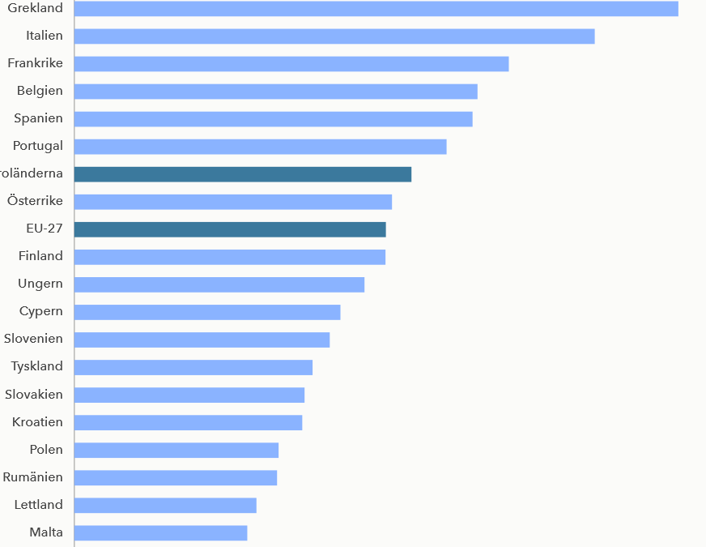
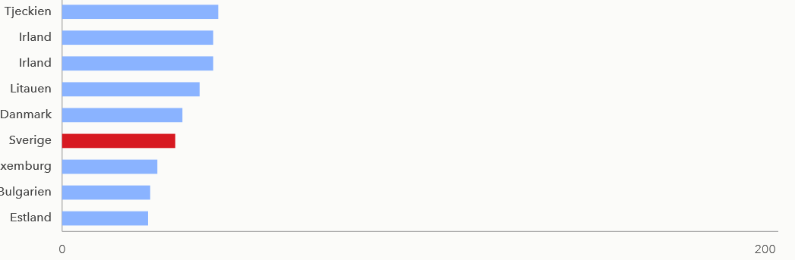
Maastrichtskuld, procent av BNP

Slide 10
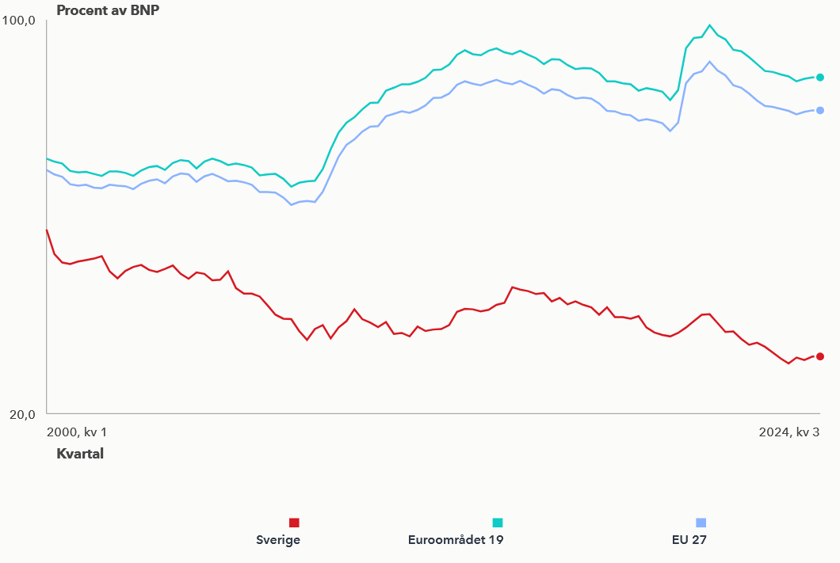
Fallande offentlig skuldkvot i Sverige, ökande i övriga EU

Slide 11
Interndevalvering
Sänka relativa lönekostnader genom lägre lönekostnadsökningar eller rentav lönekostnadsminskningar
Aktuellt efter överhettning som lett till real appreciering och bytesbalansunderskott
Imperfekt substitut för valutadepreciering
- Tar dock längre tid
- Initial negativ efterfrågeeffekt till följd av att lägre inflation höjer
realräntan
Användes i Finland 2010–16
Mer ansvarsfull lönebildning i Sverige innebär större möjligheter till interndevalvering än tidigare

Slide 12
Risken för att Sverige får betala för höga statsskulder i andra länder
Risken har ökat
- Högre skuldsättning
- Icke-undsättningsklausulen har satts ur spel
Nya finanspolitiska regler om finans- och strukturpolitiska planer
Större hänsyn till länders individuella förhållanden kan öka risken för släpphänta regeltolkningar
Frankrike verkar vara det största hotet
Men risken finns också utanför valutaunionen
- Pandemistöden
- Gemensam upplåning för försvarssatsningar

Slide 13
Sammanfattning
Bra sammanställningar i rapporten av hur bedömningen av olika effekter förändrats över tid
Men en del aspekter är mer marginella
De viktigaste är:
- Större effekter på handel och utländska direktinvesteringar
- Större möjligheter använda finanspolitik som substitut för egen
penningpolitik
- Större risker att Sverige får betala för andras skulder
Nettokalkyl: 2-1 till starkare argument för euron
Men analys av politiska konsekvenser måste till

